Slide 1
Ядерные реакции

Slide 2
Ядерные реакции распада ^{α-распад}
Происходит у ядер, размер которых превышает радиус сильных взаимодействий. В таблице Менделеева – это элементы начиная с Полония (№ 84).

Slide 3
Ядерные реакции распада ^{α-распад}
При этом виде распада выделяется α-частица – ядро атома гелия, как самое энергетически выгодное вещество из лёгких элементов

Slide 4
Ядерные реакции распада ^{α-распад}
Считаем, а не смотрим по таблице Менделеева
222=4+218
Считаем, определяем название по таблице Менделеева
86 =2+84

Slide 5
Ядерные реакции распада ^{β-распад}
Происходит у изотопов с завышенной массой (см по таблице Менделеева)
Суть:
Таким образом число нуклонов (массовое число) не меняется, а число протонов (число заряда) увеличивается на 1

Slide 6
Ядерные реакции распада ^{β-распад}
17 = 17
7 = 8 - 1

Slide 7
Если возможен и α и β распады, то происходят оба распада, но с разной вероятностью

Slide 8
Примеры
Написать реакции распада

Slide 9
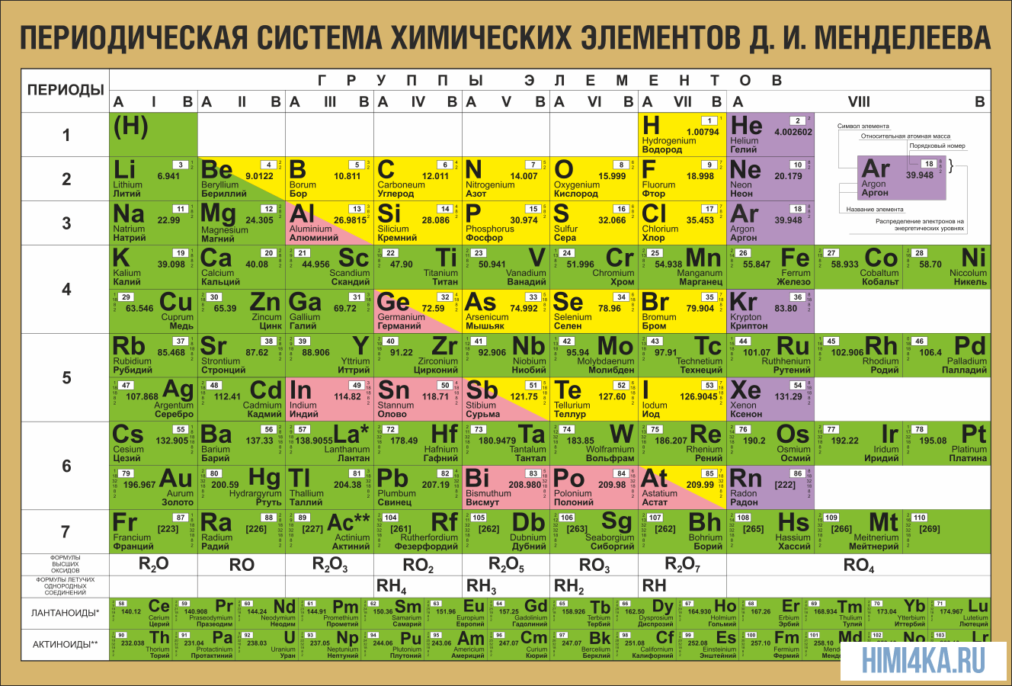

Slide 10
Решения
Написать реакции распада

Slide 11
Комментарии
Углерод стоит до полония в таблице Менделеева,
α-распад невозможен, но масса выше, чем по таблице Менделеева (должно быть 12), возможен β-распад
Торий стоит после полония в таблице Менделеева, α-распад возможен, масса соответствует таблице Менделеева, невозможен β-распад
Радон стоит после полония в таблице Менделеева, α-распад возможен, масса не соответствует таблице Менделеева (должна быть 222), возможен β-распад, происходят оба распада
Элемент стоит до полония в таблице Менделеева, α-распад невозможен,
масса соответствует таблице Менделеева, невозможен β-распад

Slide 12
Реакции синтеза
Происходят при слиянии 2х лёгких элементов (в таблице Менделеева) до железа. Происходит при очень высоких температурах (миллионы градусов), так как необходимо преодолеть кулоновское отталкивание.

Slide 13
Реакции синтеза
Важное замечание. Необходима частица, уносящая энергию и импульс. Этой частицей является или нейтрон или протон (ядро атома водорода)

Slide 14
Пример № 1
Написать реакцию синтеза с выделением протона

Slide 15
Пример № 1
Написать реакцию синтеза с выделением протона
3 + 6 = 8 + 1
2 + 3 = 4 +1

Slide 16
Пример № 2
Написать реакцию синтеза с выделением нейтрона

Slide 17
Пример № 2
Написать реакцию синтеза с выделением нейтрона
3 + 7 = 9 + 1
1 + 3 = 4 +0

